Slide 1

基于SpringCloud的食品安全溯源系统的设计与实现
信息科学与工程学院
计算机科学与技术 2022 级 02班
学生姓名：刘勇
指导教师：唐建国 (副教授)
学 号：221040100211
答辩日期：2026 年 04月
Notes:
各位老师，同学们，大家好。我是计算机科学与技术辅修2022级的刘勇，我的毕业设计题目是《基于SpringBoot的食品安全溯源系统的设计与实现》。在唐建国副教授的悉心指导下，我完成了本次设计。接下来，我将从研究背景、关键技术、系统设计与实现、总结与展望四个方面进行汇报。

Slide 2






目录 / Contents
01
研究背景 与意义
02
关键技术 综述
03
需求分析 与设计
分析当前食品安全现状，剖析传统监管方案痛点，并阐述相关政策驱动因素。
介绍系统整体技术栈选型，重点对实时通信核心技术 WebSocket 进行详细解析。
梳理系统功能与非功能性需求，展示总体架构设计、核心功能模块划分及数据库E-R模型。
04
系统核心功能实现
05
总结与未来展望
深入解析核心业务模块的代码逻辑与算法流程，并展示系统的实际运行界面与交互效果。
总结本次项目开发的主要工作成果与创新点，并针对当前系统的不足提出未来的改进方向。
Notes:
本次答辩将围绕五个核心部分展开。首先，我会介绍项目的研究背景与意义，阐述为何要做这个系统。其次，我会综述项目所使用的关键技术。第三部分，将详细介绍系统的需求分析与整体设计。第四部分是本次设计的重点，我会展示系统核心模块的具体实现。最后，对整个项目进行总结并对未来工作进行展望。

Slide 3
01
研究背景与意义
RESEARCH BACKGROUND AND SIGNIFICANCE
Notes:
现在我们进入第一部分：研究背景与意义。在这一部分，我将阐述当前食品安全领域面临的挑战，以及本项目旨在解决的核心问题。

Slide 4
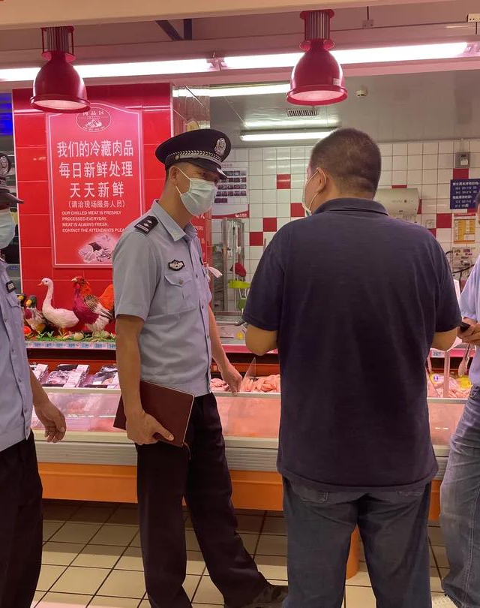



研究背景
核心问题：食品安全溯源困境
超68%事件源于源头缺失与数据滞后；问题批次定位平均耗时>48小时，严重制约了应急响应效率与风险识别能力。
传统方案局限性与痛点
纸质台账信息割裂难追溯；区块链方案部署成本高（单节点¥2000+/月）、运维复杂，且与主流Java企业栈存在技术鸿沟。
国家政策强力驱动
国务院《"十四五"数字经济发展规划》明确提出，要大力推进食品药品安全领域的“智慧监管”与数字化溯源体系建设。
Notes:
当前，食品安全问题备受关注。大量安全事件的根源在于信息不透明和追溯困难。传统的纸质台账效率低下，而新兴的区块链方案虽然技术先进，但部署和维护成本高昂，难以在中小企业普及。同时，国家政策也明确指出要发展智慧监管。因此，开发一个轻量化、低成本、易于部署的食品安全溯源系统具有重要的现实意义。

Slide 5




项目目的与意义
架构轻量化
数据自动化
基于 SpringBoot 单体架构设计，单台云服务器即可完成部署，实现零授权费用的轻量级运行。
支持批次录入与数据模拟生成，通过构建自动化数据清洗流水线，实现海量数据的自动处理与校验。
分析智能化
交互实时化
融合 3σ 统计异常检测与加权规则风险评分模型，所有关键阈值参数均可通过配置中心进行动态调整。
集成 WebSocket 实现服务端主动推送，确保监管大屏数据毫秒级同步，实现无刷新自动更新的实时交互。
Notes:
基于以上背景，本项目设定了四个核心目标。首先是架构轻量化，采用SpringBoot单体架构，降低部署门槛和成本。其次是数据自动化，通过数据清洗流水线自动处理录入的数据。第三是分析智能化，利用3σ检测和风险评分算法进行智能分析。最后是交互实时化，通过WebSocket技术实现数据的实时推送，让监管大屏能够动态更新。

Slide 6
02
关键技术综述
KEY TECHNICAL OVERVIEW
Notes:
接下来，我们进入第二部分，介绍本系统所采用的关键技术。

Slide 7






系统技术栈
后端核心框架
SpringBoot 2.7 + MP 3.5
单体架构，简化部署流程
前端交互框架
Vue3 + Vite 5 + ElePlus
基于Composition API开发
数据存储层
MySQL 8.0 + Redis 7.0
持久化存储 + 高性能缓存
数据可视化引擎
Apache ECharts 5.4
支持仪表盘、饼图等多图表
实时双向通信
Spring WebSocket (原生)
服务端主动推送，低延迟
安全认证 & 调度
JWT + TaskScheduler
无状态Token与动态任务调度
技术选型以“稳定、易用、高性能”为核心原则
Notes:
本系统的技术栈涵盖了前后端、数据存储和实时通信等多个方面。后端采用SpringBoot和MyBatis-Plus，保证了开发效率和部署的简便性。数据存储使用MySQL和Redis，兼顾了数据持久化和缓存性能。
实时通信是本系统的亮点，采用了Spring原生的WebSocket，实现了服务端到客户端的高效推送。前端则使用Vue3全家桶和ECharts，不仅实现了现代化的响应式用户界面，还提供了丰富的数据可视化图表支持。
在安全和调度方面，我们使用JWT进行无状态的身份认证，并结合Spring TaskScheduler实现了灵活的任务调度功能。左侧展示的是我们项目中的核心依赖配置文件，直观地反映了上述技术组件的集成情况。

Slide 8
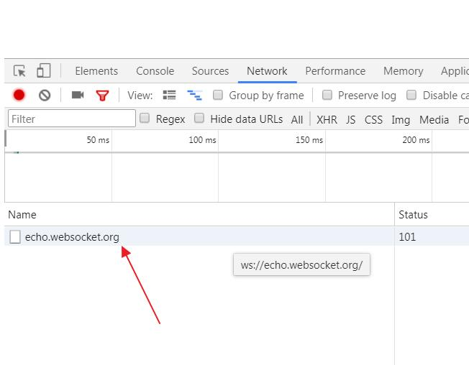
核心技术：WebSocket实时通信
技术原理 | Technical Principle
• 基于TCP单次握手建立全双工长连接，支持服务端主动推送。
• 采用Spring原生端点/ws/data-change，使用线程安全集合管理会话。
•broadcast()遍历会话发送JSON，自动剔除异常连接，保证稳定性。
前端架构 | Frontend Architecture
• 封装ws.js客户端，提供on(type, fn)/emit(type, data)接口。
• 实现指数退避重连机制 (1s→2s→5s→10s→30s)，提升弱网体验。
• 组件卸载(onUnmounted)时主动销毁连接，防止内存泄漏与误重连。
触发场景 | Trigger Scenarios
当系统发生以下事件时主动推送更新：数据批次录入完成/定时清洗任务结束/新风险预警生成
Chrome DevTools: WebSocket 连接与帧监控
Notes:
WebSocket是实现系统实时交互的核心。它允许服务器主动向客户端推送数据。在本系统中，后端通过一个线程安全的集合来管理所有在线连接，并提供广播方法。前端则封装了一个客户端，实现了订阅-发布模式和自动重连机制。当批次录入、数据清洗或预警生成时，后端会主动推送更新，实现前端页面的无刷新实时更新。

Slide 9
03
需求分析与系统设计
REQUIREMENT ANALYSIS AND SYSTEM DESIGN
Notes:
第三部分，我将介绍系统的需求分析与整体设计。这部分是连接问题定义和系统实现的桥梁。

Slide 10






系统需求分析
01 / 系统角色与权限
02 / 核心业务闭环流程
03 / 非功能性能指标
👤 监管员 (Operator)
批次全链路录入
≤ 1s
负责日常业务：登录、大盘概览、批次录入/查询、预警查看与处置、溯源链查询、数据模拟。
信息录入 → 入库存档 → 触发清洗 → 智能分析 → 结果落库 → WebSocket实时推送。
核心数据实时响应延迟
异常预警闭环处理
≥ 100
🛡️ 管理员 (Admin)
实时预警展示 → 条件过滤 → 人工介入处理 → 系统状态标记 → 列表数据自动刷新。
包含监管员所有权限，并增加系统配置能力：系统参数设置、操作日志审计、用户账号管理、数据定时清洗任务开关。
系统高并发处理能力(QPS)
系统参数动态同步
< 500ms
修改配置参数 → 双写DB与缓存 → 通知任务调度器 → 业务任务立即响应新配置。
WebSocket 消息推送延迟
Notes:
系统主要面向监管员和管理员两种角色。监管员负责日常的批次录入、查询和预警处理，而管理员拥有更高权限，可以进行系统配置和用户管理。
我们梳理了三条核心业务流程：批次录入、预警处置和参数动态配置，确保了业务流转的闭环和系统的灵活性。
同时，对系统的非功能需求也提出了明确的量化指标，包括1秒以内的实时性响应、支持100以上的高并发，以及低于500毫秒的消息推送延迟，以保证系统在实际生产环境中的高效稳定运行。

Slide 11





系统总体架构
前端交互层 (Vue3 SPA)
数据持久层 (ORM)
技术栈：Vite, Element Plus, ECharts 核心：Pinia状态管理 / Axios & WS通信
• MyBatis-Plus：通用CRUD封装，IService + BaseMapper • RedisTemplate：高频数据缓存，Token黑名单管理
接口控制层 (@RestController)
技术栈：SpringBoot Web, WebSocket 核心：Auth认证 / 实时数据推送Handler
基础设施存储层
• MySQL 8.0：关系型数据库，存储核心业务数据 • Redis 7.0：内存数据库，负责高速缓存与会话管理
核心业务层 (@Service)
技术栈：Spring AOP, TaskScheduler 核心：数据清洗 / 风险评分 / 批次任务
Notes:
系统采用经典的分层架构。从上到下依次为前端层、接口层、业务层、持久层和数据存储层。前端层负责用户交互和数据展示。接口层接收HTTP和WebSocket请求，并分发给业务层处理。业务层是系统的核心，包含了所有的业务逻辑和算法。持久层负责与数据库交互，而数据存储层则使用MySQL和Redis来分别存储业务数据和缓存数据。

Slide 12






功能模块总览
用户认证模块
预警管理中心
基于JWT实现登录注册，配合RBAC模型实现细粒度的角色权限控制。
提供可视化预警大盘与实时预警列表，支持异常信息一键处理。
监管可视化大屏
批次管理模块
聚合多维度业务数据，通过图表直观展示系统运行状态与核心指标。
支持批次信息快速录入与查询，构建完整的批次溯源链条，数据可追踪。
系统参数配置
支持动态调整算法阈值与系统运行参数，无需重启即可生效。
智能分析模块
利用3σ原则检测异常数据，结合加权规则算法进行风险评分与自动分级。
操作日志审计
基于AOP切面技术自动采集关键操作日志，满足安全审计要求。
Notes:
在总体架构下，我们将系统功能划分为七大模块。包括基础的用户认证和批次管理，核心的数据清洗与智能分析，以及面向监管的预警管理和监管大屏。此外，系统还提供了灵活的参数配置和完善的操作日志审计功能，保证了系统的易用性和安全性。

Slide 13




数据库设计
表名 | 说明 | 核心字段
user_info | 用户认证表 | id, username, password, role
batch_info | 批次主表 | id, batch_no, origin, enterprise
detection_data | 检测数据表 | id, batch_id, pesticide, heavy_metal
logistics_data | 物流轨迹表 | id, batch_id, temperature, gps
alert_record | 预警记录表 | id, batch_id, alert_type, risk_score
risk_assessment | 风险评估表 | id, batch_id, risk_level, factors
config_param | 参数配置表 | id, param_key, param_value, group
operation_log | 操作日志表 | id, username, operation_type, desc
关键设计规范与技术细节
密码存储安全
长度100，使用BCrypt哈希加密存储
业务唯一约束
BatchNo/Username建立UK唯一索引
状态字段优化
TINYINT存储状态(0=未处理/1=已处理)
复杂结构存储
Factors字段采用JSON格式，便于溯源
Notes:
数据库设计是系统的基石。我们设计了8张核心数据表，涵盖了用户、批次、检测、物流、预警、风险评估、系统配置和操作日志等所有业务实体。在设计中，我们特别注意了字段类型的选择，例如使用BCrypt加密密码，为关键字段建立唯一索引，并使用JSON格式存储复杂的风险归因信息，以提高系统的性能和扩展性。

Slide 14
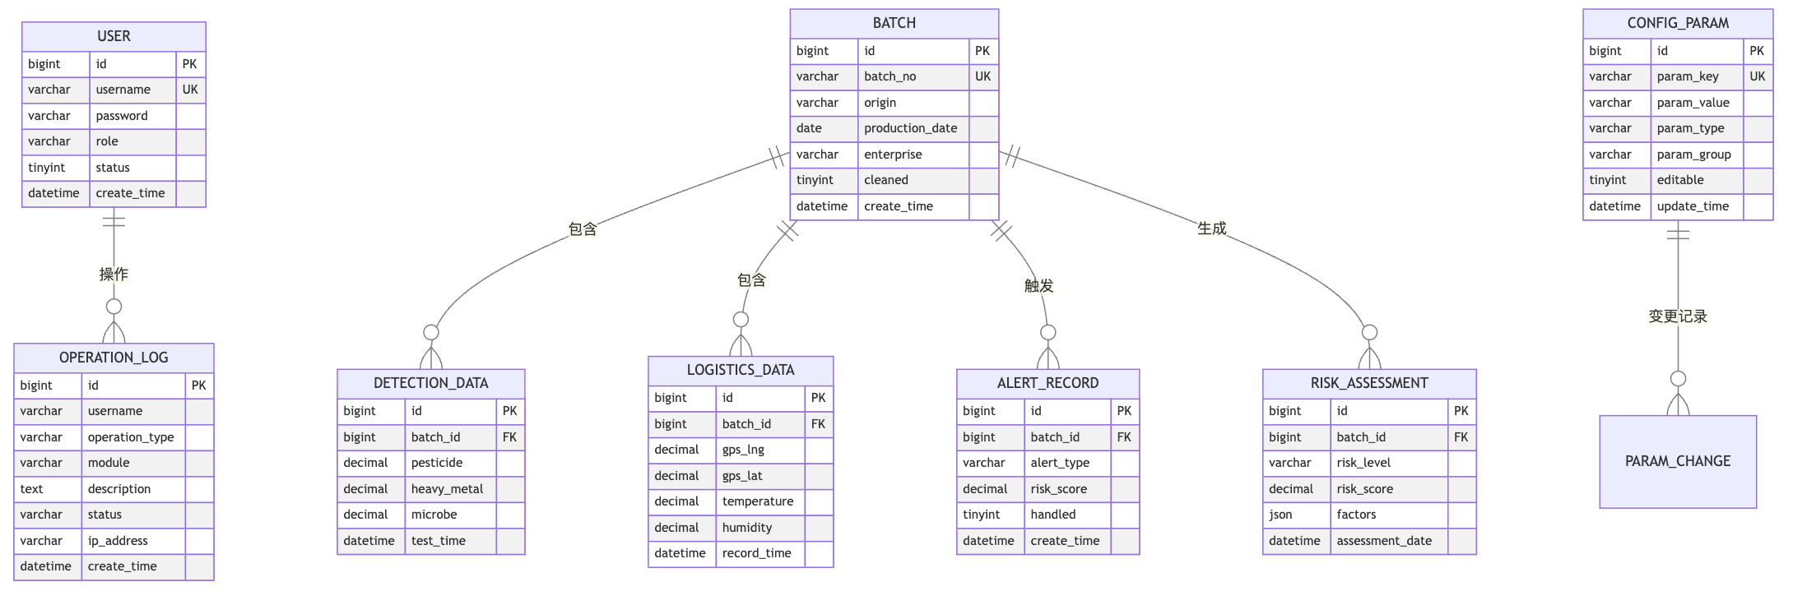


数据库设计——E-R关系图
核心溯源闭环设计
以 BATCH 表为枢纽，关联检测、物流、预警及风险评估数据，构建全链路信息追溯体系。
系统参数动态化
独立设计 CONFIG_PARAM 表，集中存储系统运行所需的动态阈值与配置参数，便于后期维护调整。
Notes:
这是数据库的E-R关系图。从图中可以看出，整个数据库以批次表为核心，通过外键关联了检测数据、物流数据、预警记录和风险评估结果，形成了一个完整的数据闭环，为溯源功能提供了数据基础。用户表与操作日志表的一对多关系，则保证了所有操作都有据可查。

Slide 15
04
系统实现
SYSTEM IMPLEMENTATION
Notes:
第四部分，也是本次答辩的重点，我将展示系统核心模块的具体实现。

Slide 16



数据清洗与智能分析（流水线架构）
▍ 自动化处理流程 (Pipeline)
▍ 核心逻辑实现 (DataCleanService)
01. 数据读取与触发
public void cleanBatch(Long batchId) {
// 1. 读取数据：检测指标 + 物流轨迹
DetectionDatadata = mapper.selectLatestByBatchId(batchId);
// 2. 智能分析：3σ异常检测 & 风险评分
doubleanomaly = detector.detectTempAnomaly(logistics);
RiskResultscore = riskService.calculate(data, logistics);
// 3. 落库与预警：阈值触发机制
if(anomaly > THRESHOLD || score.getVal() > ALERT) {
alertMapper.insert(newAlertRecord(batchId, score));// 生成预警
} batchInfoMapper.updateStatus(batchId,1);// 标记清洗完成
}
监听批次录入事件，自动关联读取检测数据与全链路物流轨迹数据。
02. 异常检测与风险评分
应用3σ统计法识别温度异常；基于预设权重模型计算综合风险评分。
03. 持久化存储与预警
结果落库至risk_assessment；若分值超标则自动生成alert_record预警。
支持定时任务异步执行 / WebSocket 实时推送前端
Notes:
数据清洗与智能分析是系统的核心模块。我们设计了一条自动化的流水线，从批次录入开始，依次进行数据读取、3σ异常检测、风险评分、结果落库、预警生成，并最终通过WebSocket推送更新。
左侧展示了我们定义的四个核心处理阶段，将复杂的业务逻辑解耦为数据接入、智能分析、持久化存储和实时通知四个独立的步骤，保证了系统的可维护性。
右侧是核心服务类 `DataCleanService` 的代码框架，展示了整个流程的核心实现逻辑。通过这种结构化的编码方式，我们实现了“批次录入即触发分析”的自动化闭环，同时也保留了通过定时任务进行异步处理的灵活性。

Slide 17
数据清洗与智能分析（算法详解）
3σ 统计异常检测算法
加权规则风险评分算法
▍ 算法核心原理
▍ 双维度权重分配
基于拉依达准则，通过计算样本均值与标准差，量化数据偏离整体分布的程度，识别异常点。
综合考虑“检测维度”(权重70%)与“物流维度”(权重30%)，实现多因子风险评估。
▍ 核心数学公式
▍ 加权评分计算公式
均值 x̄=Σxᵢ/n | 标准差 s=√[Σ(xᵢ-x̄)²/(n-1)] 偏离度 d = |xᵢ - x̄| / s (偏离度是判定的核心依据)
检测分 = 农残×35% + 重金属×35% + 微生物×30% 最终分 = (检测分 × 0.7) + (物流分 × 0.3)
▍ 偏离度与状态映射
▍ 风险等级划分标准
0-2σ → 正常数据 | 2-3σ → 预警状态 | >3σ → 异常剔除
0-30分 (Low/低风险) | 31-70分 (Medium/中风险) | 71-100分 (High/高风险)
💡 实现：计算统计量后，将偏离度映射为 0~1 之间的异常分数
💡 优势：支持从配置表动态读取权重系数，灵活适配不同场景
Notes:
这里详细介绍了两个核心算法。左侧是3σ统计异常检测，它通过计算数据的偏离度来判断是否异常。右侧是加权规则风险评分算法，它综合考虑了检测和物流两个维度，并根据预设的权重计算出一个0到100的风险分数，最终判定风险等级。值得一提的是，所有算法的参数，如σ系数和权重，都可以在系统后台动态配置，无需修改代码。

Slide 18
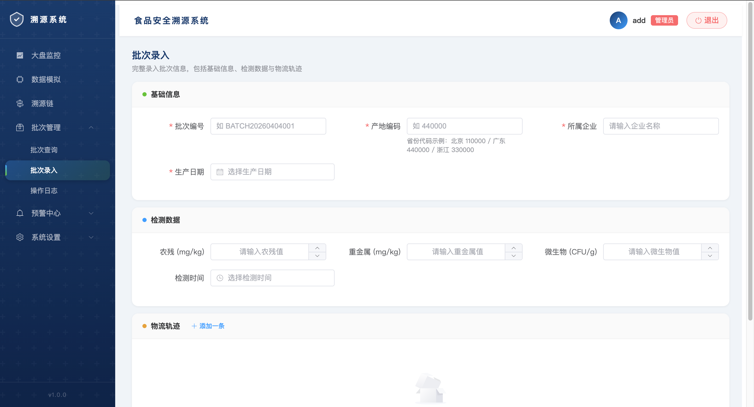
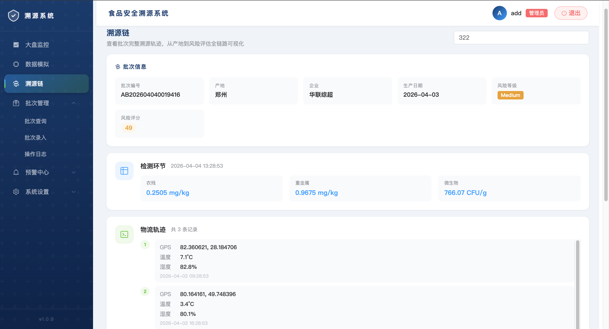


模块二：批次管理与溯源链
▍批次录入事务处理流程
▍全链路数据聚合与展示
核心逻辑：通过 `BatchController.createBatch()` 在单一事务内完成批次主表、检测数据、物流轨迹的原子化插入，并在事务提交后自动触发ETL数据清洗流水线。
核心逻辑：调用 `TraceService.getTraceChain(batchId)`，以批次ID为索引聚合全生命周期数据，在时间轴上可视化展示基础信息、质检报告、物流轨迹及风险预警记录。
入口一：批次列表查询
在批次管理列表页，直接点击目标批次号跳转至溯源详情页
入口二：溯源链中心检索
在溯源链主页面，通过下拉框进行远程模糊搜索，快速定位批次
Notes:
批次管理模块负责数据的录入和查询。批次录入时，系统会在一个事务中完成所有相关数据的保存，并自动触发分析流程。溯源链查询是系统的核心功能之一，它将一个批次的所有相关信息，包括检测、物流、风险等，以时间线的形式聚合展示，方便监管人员进行追溯。

Slide 19
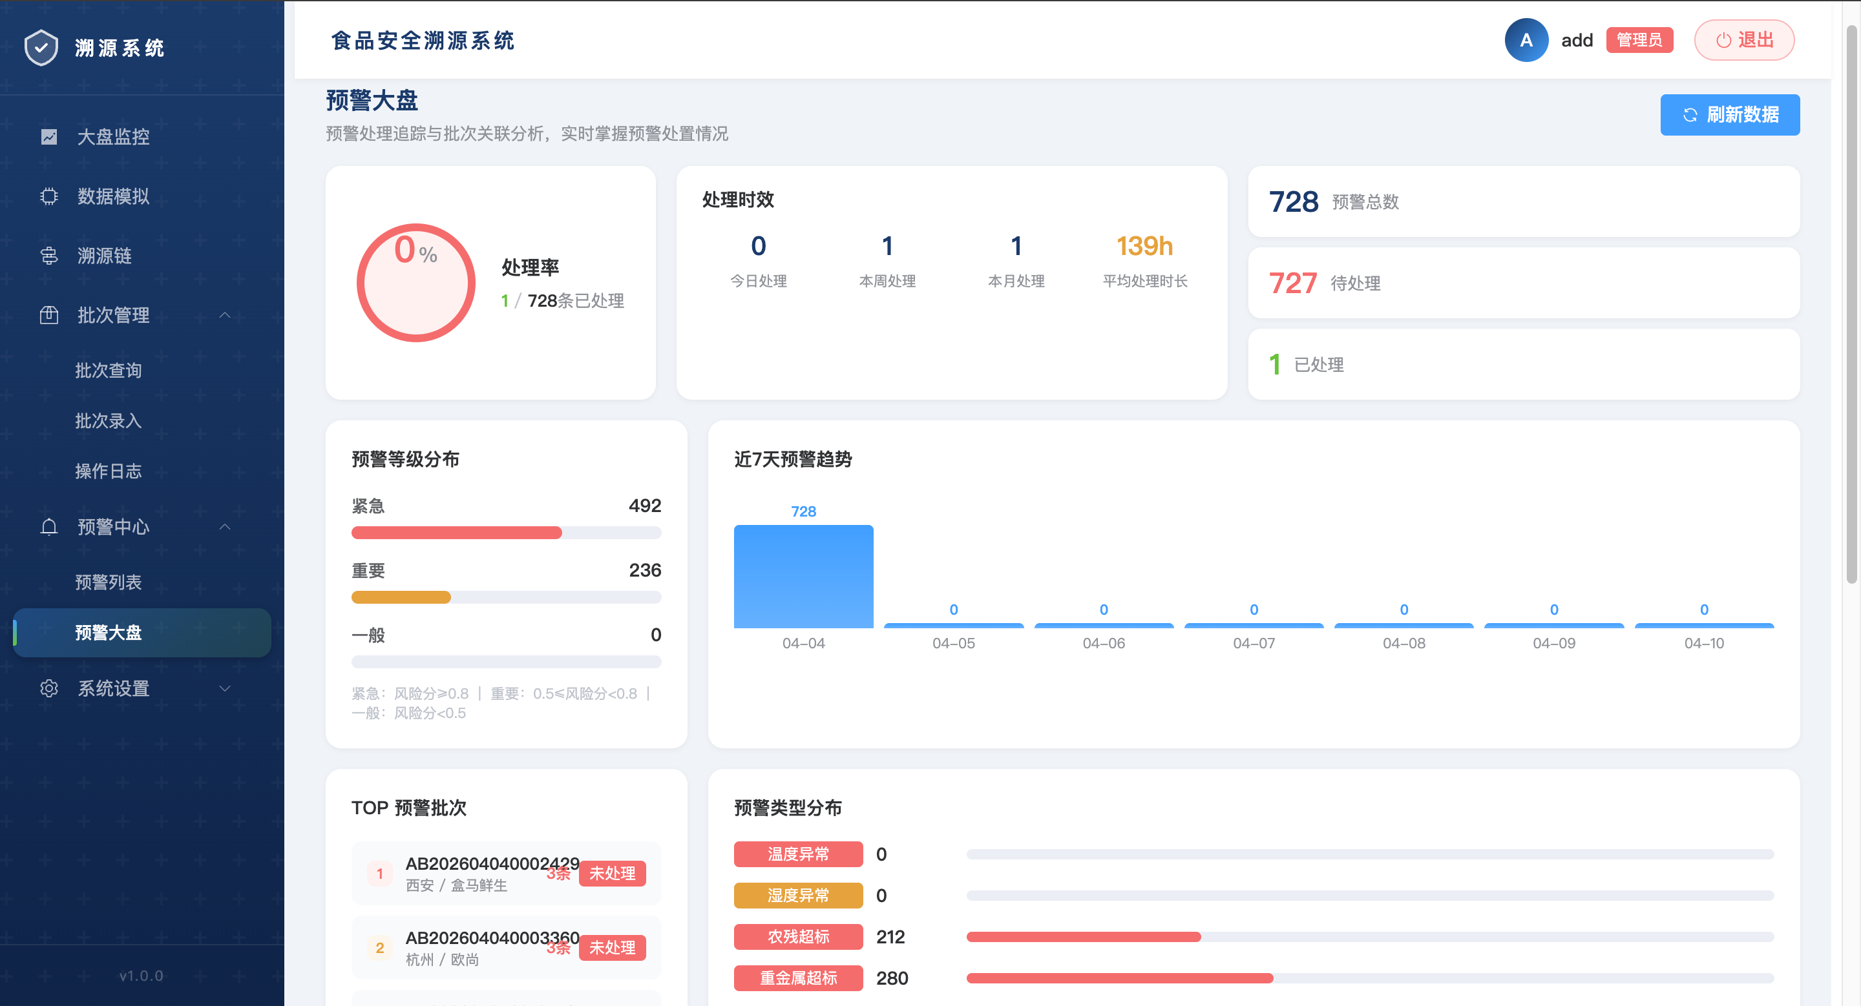
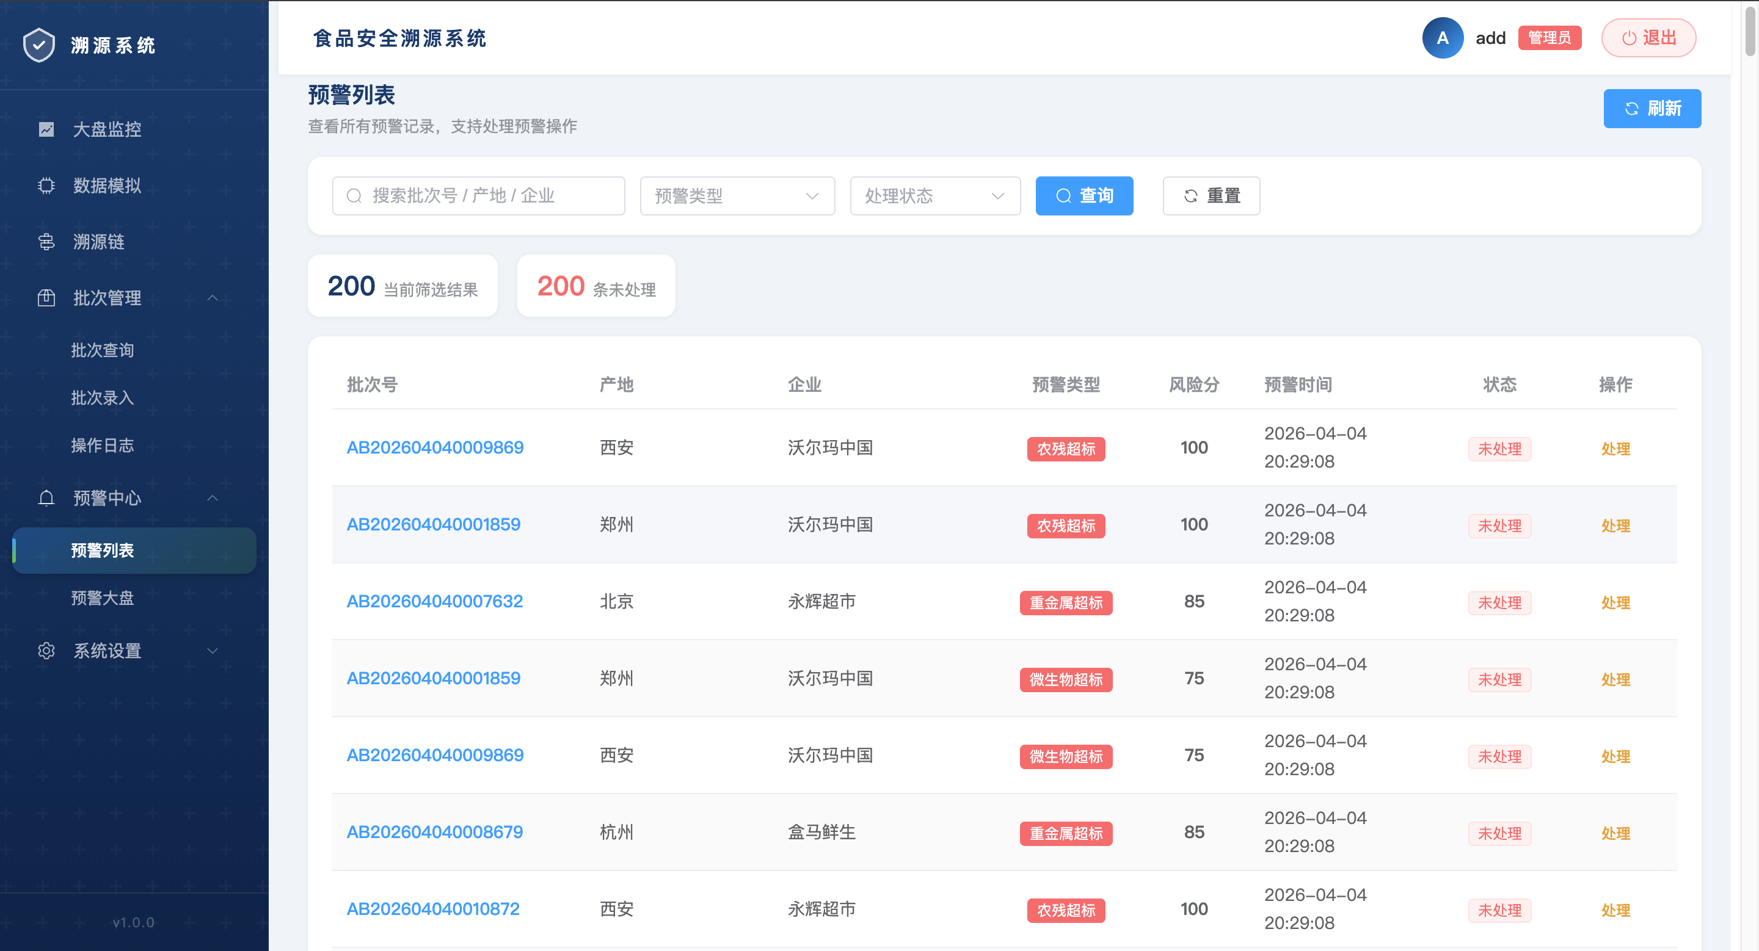
模块三：预警管理与WebSocket推送
预警大盘 (AlertDashboard)
预警列表 (AlertList)
实时推送机制 (WebSocket)
核心逻辑：
后端触发预警时，调用pushAlertNew()接口，主动向所有在线客户端推送数据。
实现列表毫秒级实时更新，确保风险信息零延迟触达。
•可视化概览：环形图展示处理率，进度条呈现风险等级分布。
•时效分析：统计今日/周/月的预警处理时效数据。
•趋势与排行：7天趋势柱状图与TOP 5高风险批次排行。
•多维筛选：支持按“预警类型”与“处理状态”快速过滤。
•便捷操作：表格直连处理入口，无需跳转，提升效率。
•全链路溯源：点击批次号可直接跳转至详细溯源链页面。
Notes:
预警管理模块帮助监管人员及时发现和处理风险。预警大盘以可视化的方式展示了预警的整体情况，包括处理率、等级分布和趋势等。预警列表则提供了详细的预警记录，并支持筛选和一键处理。通过WebSocket，当新的预警生成时，页面会实时收到通知并更新，确保监管人员不会错过任何风险信息。

Slide 20
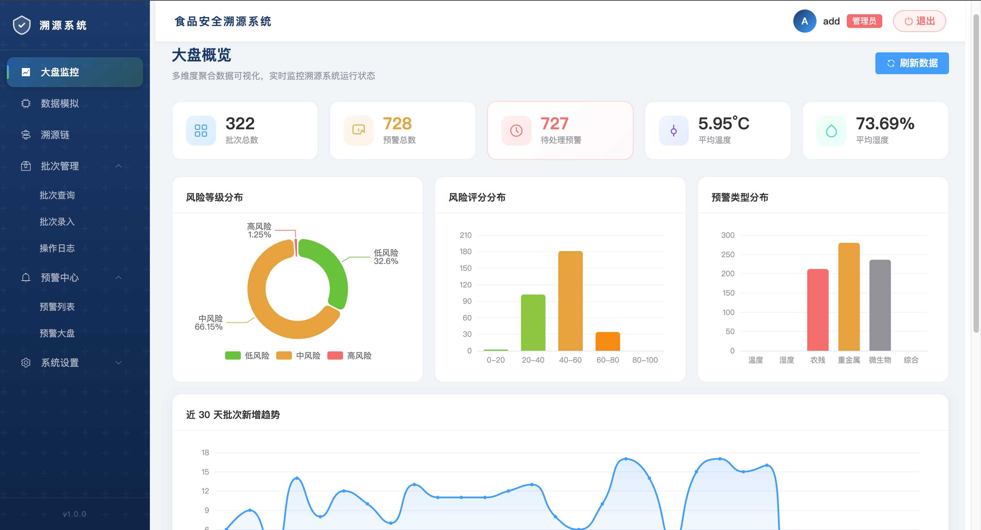

模块四：监管大屏
页面布局 · 顶部核心指标
展示系统运行的关键统计数据：批次总数、预警总数、待处理预警量、环境平均温度、环境平均湿度，形成数据驾驶舱的概览入口。
页面布局 · 中部与底部图表区
• 中部 (3列)：风险等级分布(饼图)、风险评分分布(柱状图)、预警类型分布(饼图)。 • 底部 (2列)：近30天批次新增趋势(折线图)、近30天预警趋势(折线图)。
技术实现 · WebSocket 实时驱动
监听 `OVERVIEW_UPDATE` 消息，通过 ECharts API 实现图表无刷新重绘更新。
Notes:
监管大屏是系统的数据驾驶舱，它聚合了系统的核心数据指标。页面从上到下分为三个区域：顶部的统计卡片展示关键数字，中部和底部的图表区则通过饼图、柱状图和折线图等形式，直观地展示了风险分布和趋势变化。所有图表数据都由WebSocket实时驱动，实现了真正的实时监控。

Slide 21
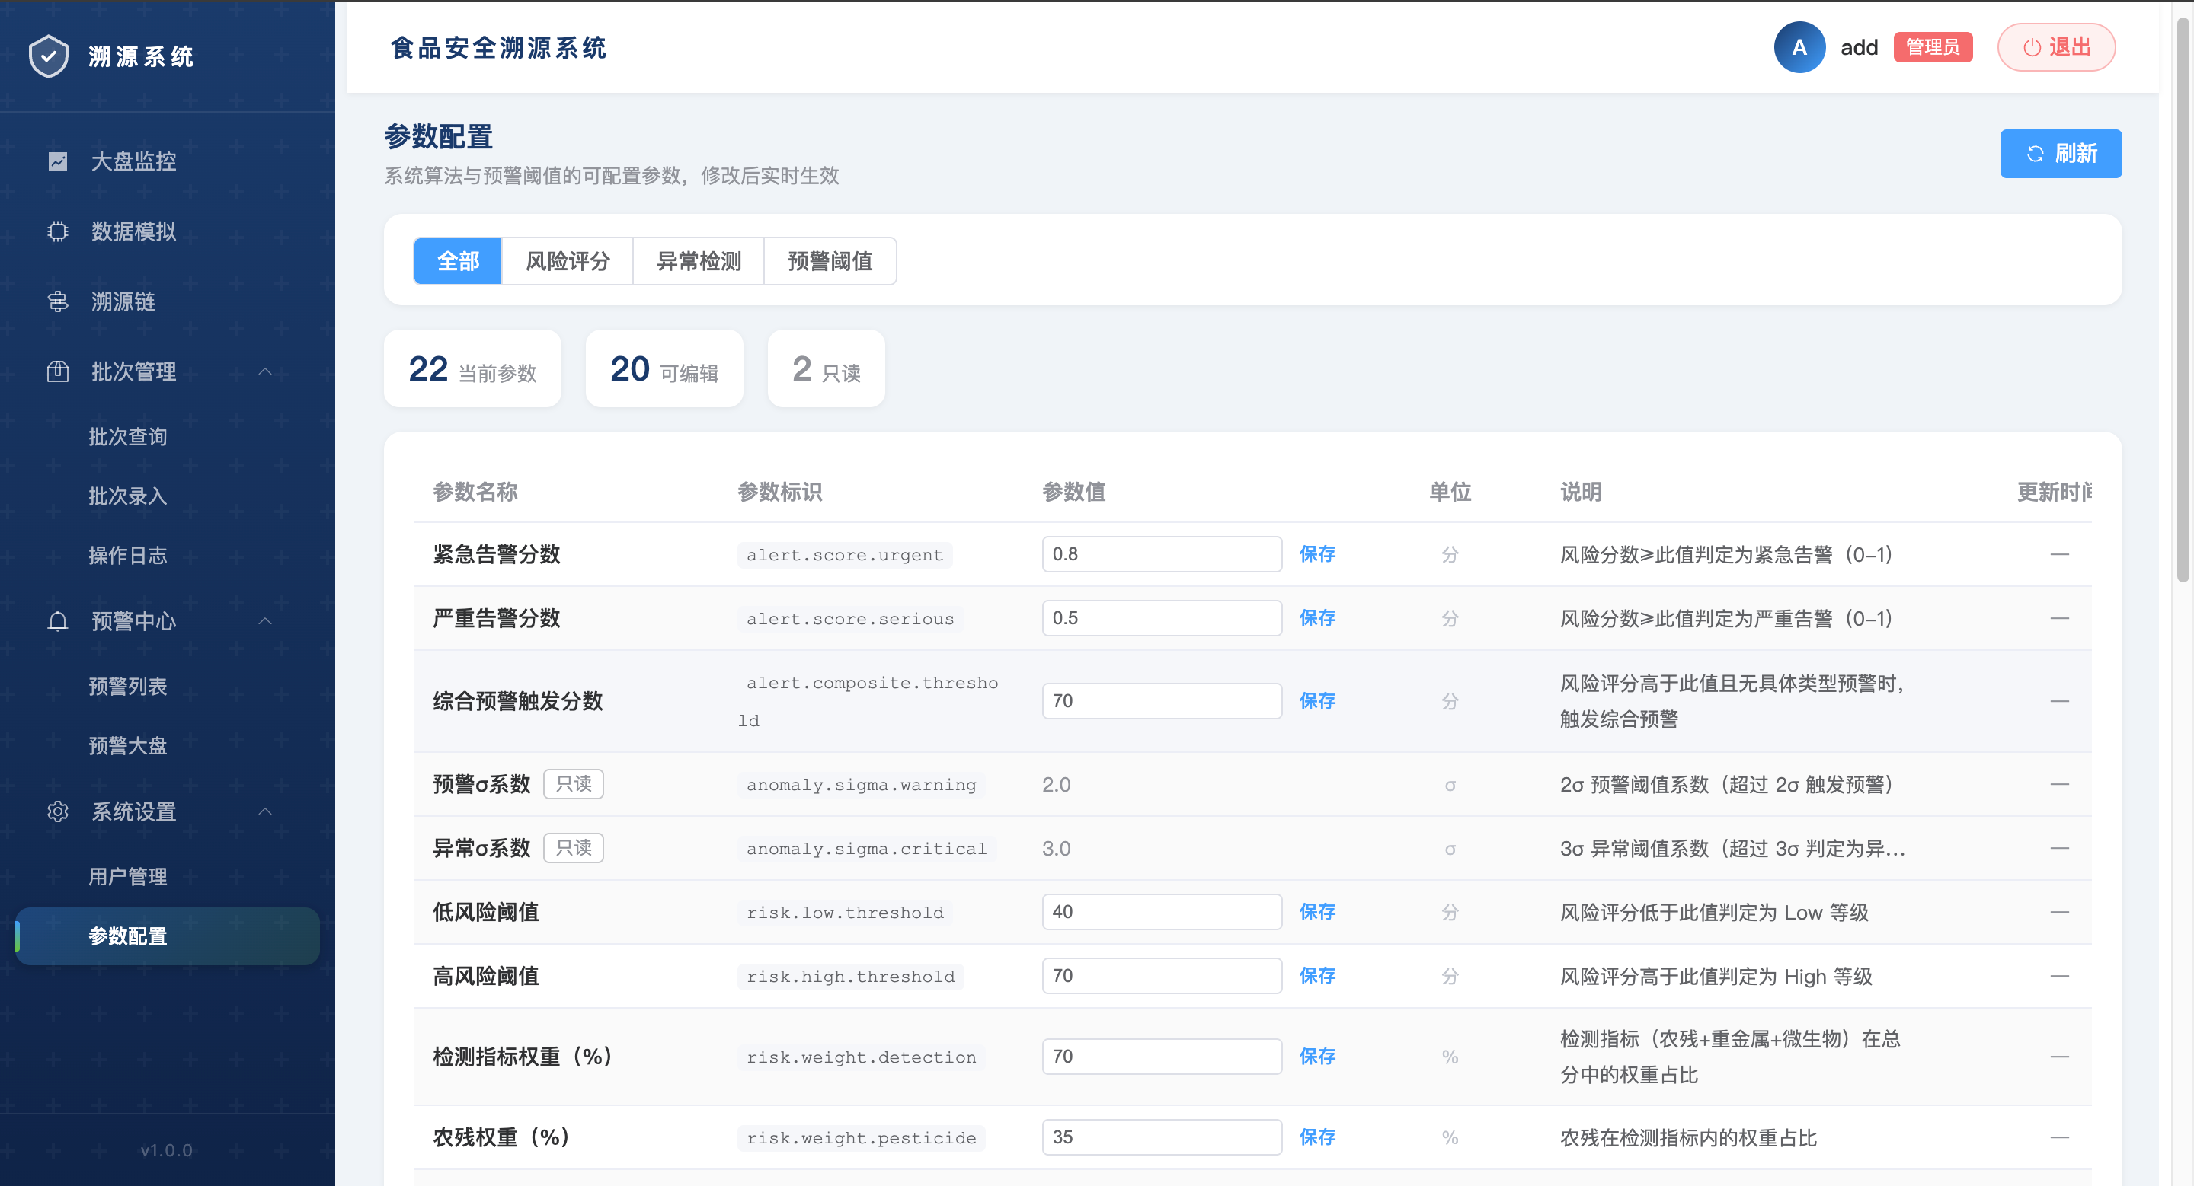
模块五：系统参数配置
ConfigService 三层架构设计
• 读取：请求 → Redis缓存 → (未命中) → MySQL查询 → 回填缓存 → 返回
• 更新：请求 → MySQL写入 → Redis同步 → 发布订阅 → 监听器响应
动态调度与实时响应机制
• 开关响应：监听 schedule.enabled 状态，TaskScheduler 立即启停清洗任务
• 间隔动态调整：监听 interval 参数变更，实时重调度任务执行周期
• 算法热加载：阈值/权重变更时，新批次数据直接采用最新参数计算
核心业务参数分组
系统参数设置可视化界面示意
风险评分
异常检测
预警阈值
定时清洗
Notes:
系统参数配置模块是系统灵活性的关键。我们设计了一个三层架构，结合了MySQL、Redis和发布-订阅模式。当管理员修改参数时，新的配置会立即同步到缓存，并通知所有相关模块。例如，修改定时清洗的间隔，调度器会立即响应；修改风险评分的权重，新的批次就会用新的权重进行计算。这使得系统具备了动态调整的能力，无需重启服务。

Slide 22


总结与展望
已完成的工作
未来改进方向
SpringBoot单体架构，实现系统的轻量化快速部署
接入真实IoT设备数据流，适配MQTT协议，实现源头数据实时采集
3σ统计异常检测 + 加权规则评分，纯Java代码实现
引入Redis Pub-Sub机制，实现跨节点WebSocket广播，支持系统水平扩展
集成WebSocket服务端主动推送，达成实时数据交互
监管大屏基于ECharts开发，实现风险数据多维可视化
升级可视化能力，引入ECharts Geo热力地图，直观展示全国/各省风险分布
参数动态配置 + AOP日志审计 + 定时任务清洗
深化分析算法，融合季节性因素与产地聚集特征进行多批次联合风险研判
Notes:
最后，对本次毕业设计进行总结与展望。我成功完成了一个基于SpringBoot的食品安全溯源系统，实现了轻量化架构、智能分析、实时交互等核心功能。当然，系统还有许多可以改进的地方。未来，可以接入真实的IoT设备获取数据，引入Redis Pub-Sub支持系统的水平扩展，并进一步深化算法，进行更复杂的数据分析。

Slide 23



致 谢
恩师指引
环境与同窗
致谢所有
特别感谢指导老师唐建国副教授，在课题选题、技术路线规划及论文撰写的全过程中，给予了我悉心的学术指导与耐心的细节帮助。
感谢学院提供的优越科研与学习环境，为毕业设计的开展奠定了坚实基础。同时感谢身边同学和朋友们的一路支持、陪伴与鼓励。
向所有在毕业设计期间给予我帮助、解答疑惑的老师和同学们致以诚挚的谢意。是大家的共同帮助，让这段科研历程充实而温暖。
Notes:
在此，我要特别感谢我的指导老师唐建国副教授，感谢他在整个毕业设计过程中给予我的悉心指导。同时，也要感谢学院提供的良好环境和同学们的无私支持。最后，谢谢在座的各位老师和同学的聆听！

Slide 24

感谢聆听，欢迎提问！
刘勇 | 221040100211
计算机科学与技术专业 2022 级 2班
信息科学与工程学院
Notes:
我的汇报到此结束，感谢各位老师的聆听，欢迎各位老师提问。

